Slide 1


Уральский юридический институт МВД России.
Экономика организации ( предприятии ).
КАФЕДРА СОЦИАЛЬНО-ЭКОНОМИЧЕСКИХ ДИСЦИПЛИН,
Баженов Сергей Иванович
Доктор экономических наук,
профессор, член-корреспондент МАНЕБ,
Президент фонда, центр «Региональной экономической безопасности: теоретические аспекты, практика.»
Email: naukaservis@rambler.ru
Тел.: 8 922-181-40-15
www.b-si.ru

Slide 2
Уральский юридический институт МВД России.
Тема 7. Трудовые ресурсы предприятий.
Организация, нормирование и оплата труда.
КАФЕДРА СОЦИАЛЬНО-ЭКОНОМИЧЕСКИХ ДИСЦИПЛИН,
Баженов Сергей Иванович
Доктор экономических наук,
профессор, член-корреспондент МАНЕБ,
Президент фонда, центр «Региональной экономической безопасности: теоретические аспекты, практика.»
Email: naukaservis@rambler.ru
Тел.: 8 922-181-40-15
www.b-si.ru

Slide 3

Трудовые ресурсы предприятия включают совокупность физических лиц, обладающих необходимыми знаниями и навыками для выполнения производственных задач. Они классифицируются по уровню квалификации, возрасту, стажу работы и занимаемой должности. Разделение на управленческий персонал, специалистов и рабочих позволяет эффективно организовать производственный процесс.
Анализ структуры и динамики трудовых ресурсов.
Используются методы прямого учета и статистических наблюдений для определения точной численности персонала.
Возрастная структура анализируется путем разделения сотрудников на категории: молодежь, средний возраст, предпенсионный возраст.
Уровень квалификации оценивается через аттестационные процедуры, сертификацию и профессиональное обучение.
Эффективность использования трудовых ресурсов
Производительность труда выросла на 15% благодаря внедрению новых технологий.
Качественное обучение повышает квалификацию сотрудников на 20%, увеличивая производительность.
Оптимизация рабочих процессов сокращает простои оборудования на 10%, повышая общую эффективность.

Slide 4
Проблемы управления трудовыми ресурсами.
Недостаточная квалификация кадров: приводит к снижению качества продукции и услуг, увеличению издержек предприятия.
Высокая текучесть персонала: увеличивает расходы на подбор и обучение новых сотрудников, снижает стабильность коллектива.
Низкая мотивация сотрудников: уменьшает производительность труда, повышает риск ошибок и нарушений трудовой дисциплины.
Выводы и рекомендации
Грамотное планирование и управление персоналом повышают производительность предприятия на 15%-20%.
Постоянное обучение увеличивает квалификацию сотрудников и снижает текучесть кадров на 10%-15% ежегодно.
Регулярная оценка эффективности позволяет своевременно выявлять проблемы и повышать общую продуктивность.

Slide 5
Выработка и трудоемкость.
Выработка: количество продукции, произведенной работником за единицу времени.
Трудоемкость: затраты рабочего времени на производство единицы продукции.
Единицы измерения: натуральная (штуки, тонны) и стоимостная (рубли, доллары)
Натуральная и стоимостная оценка.
Натуральная оценка: измеряется количеством произведенной продукции в физических единицах (штук, метров).
Стоимостная оценка: выражает объем выпуска товаров или услуг в денежном эквиваленте.
Использование норм времени: позволяет определить оптимальное количество времени на выполнение операций.
Пути повышения производительности
Автоматизация производства снижает трудозатраты и повышает качество продукции.
Повышение квалификации улучшает профессиональные навыки и увеличивает производительность труда.
Оптимизация рабочих процессов сокращает издержки и ускоряет выполнение задач.

Slide 6
Автоматизация производства снижает трудозатраты и повышает качество продукции.
Повышение квалификации улучшает профессиональные навыки и увеличивает производительность труда.
Оптимизация рабочих процессов сокращает издержки и ускоряет выполнение задач.
Категории персонала: управленческий, инженерно-технический, рабочий.
Распределение по профессиям и специальностям: слесарь, электрик, программист.
Требования к квалификации: наличие профильного образования, опыт работы, профессиональные навыки.
Профессия характеризуется видом трудовой деятельности, требующим определенных теоретических знаний и практических навыков.
Специальности представляют собой узкоспециализированные направления внутри профессии.
Уровень квалификации отражает степень подготовленности специалиста, определяемую образованием, опытом и компетенциями.

Slide 7
Нормирование труда
Назначение: обеспечение оптимального соотношения между трудозатратами и результатами.
Расчёт нормы времени: хронометраж, фотография рабочего дня, микроэлементное нормирование.
Установление нормативов выработки: определение количества продукции, которое работник обязан произвести за единицу времени.
Методы определения численности
Аналитический метод: анализ производственной программы и объемов работ.
Метод прямого счета: расчет исходя из действующих норм времени и выработки.
Экспертный метод: определение численности на основе опыта экспертов.
Вывод:
Производительность труда напрямую зависит от показателей выработки и трудоемкости.
Грамотная организация рабочего процесса позволяет оптимизировать затраты ресурсов и повысить производительность на 15–20%.
Постоянное обучение и повышение квалификации сотрудников ведет к снижению брака и увеличению выпуска качественной продукции.

Slide 8
Принципы организации оплаты труда
Справедливость распределения доходов: Равномерное распределение заработанных средств между работниками.
Соответствие квалификации работника уровню оплаты: Чем выше квалификация сотрудника, тем выше уровень его заработной платы.
Гарантированность минимального уровня зарплаты: Установление государством минимальной заработной платы ниже которой работодатель не может платить сотруднику.
Гибкость системы оплаты труда: Возможность изменения условий оплаты труда в зависимости от экономической ситуации.
Формы оплаты труда
Повременная форма — зарплата зависит от отработанных часов.
Сдельная форма — вознаграждение за количество выполненных единиц продукции.
Смешанная форма — сочетание повременной и сдельной оплат.
Повременная оплата труда предполагает зависимость размера вознаграждения сотрудника от количества отработанных часов или дней. Она применяется в тех случаях, когда невозможно точно учесть количественный показатель результата труда. Например, такая система используется для административных сотрудников, менеджеров, специалистов, работа которых не поддается точному нормированию.

Slide 9
Сдельная оплата труда
Размер вознаграждения определяется количеством произведённой продукции. Используются при наличии возможности измерить объём выполненной работы. Позволяет стимулировать производительность труда и повышать качество выпускаемой продукции.
Система премирования.
Размер вознаграждения определяется количеством произведённой продукции. Используются при наличии возможности измерить объём выполненной работы. Позволяет стимулировать производительность труда и повышать качество выпускаемой продукции.
Порядок расчета заработной платы
Определение оклада или тарифной ставки: Устанавливается исходя из должности, квалификации и условий труда.
Расчет доплат и надбавок: Учёт районного коэффициента, премии за выслугу лет и интенсивность труда.
Начисление премий и компенсаций: Выплата вознаграждений за перевыполнение плана, особые условия труда.
Средний заработок рассчитывается делением общей суммы начисленной заработной платы на количество фактически отработанных дней за расчетный период.

Slide 10
Неотработанное время
Отпуска: гарантированные периоды отдыха, оплачиваемые работодателем.
Больничные листы: выплаты по временной нетрудоспособности в связи с болезнью.
Простои по вине работодателя: неоплачиваемое время вынужденного простоя из-за организационно-технических проблем.
Средний дневной заработок определяется делением общей суммы начислений за расчетный период на количество фактически отработанных дней. Затем размер пособия вычисляется исходя из продолжительности страхового стажа сотрудника.
Средний дневной заработок определяется делением общей суммы начислений за расчетный период на количество фактически отработанных дней. Затем размер пособия вычисляется исходя из продолжительности страхового стажа сотрудника.

Slide 11
Вопросы к теме №7.
1.Что такое трудовые ресурсы предприятия?
2.Какие категории работников входят в состав трудовых ресурсов?
3.Как происходит воспроизводство трудовых ресурсов?
4.Как определяется среднегодовая численность работников?
5.Какие показатели характеризуют структуру кадров?
6.Как составляется сводный баланс трудовых ресурсов?
7.Какие функции включает управление трудовыми ресурсами?
8Как осуществляется планирование потребности в работниках?
9.Какие методы используются для оценки труда?
10.Что такое производительность труда?
11.Как рассчитывается выработка?
12.Как определяется трудоемкость?
13.В чём заключается натуральная оценка производительности?
14.Как проводится стоимостная оценка?
15.Какие существуют способы измерения производительности?
16.Что такое нормирование труда и его цели?
17.Как устанавливаются нормы времени?
18.Как определяются нормы выработки?
19.Какие существуют пути повышения производительности труда?
20.Как влияет техническое оснащение на производительность?
21.Какие факторы влияют на эффективность труда?
22.Какие существуют формы оплаты труда?
23.В чём особенности сдельной системы оплаты?
24.Как работает повременная система оплаты?
25.Что относится к неотработанному времени?
26Какие методы мотивации используются на предприятии?
27.Как связаны оплата труда и мотивация?
28.Какие существуют современные подходы к мотивации персонала?

Slide 12
Уральский юридический институт МВД России
Тема 8. Издержки производства
и себестоимость продукции
КАФЕДРА СОЦИАЛЬНО-ЭКОНОМИЧЕСКИХ ДИСЦИПЛИН,
Баженов Сергей Иванович
Доктор экономических наук,
профессор, член-корреспондент МАНЕБ,
Президент фонда, центр «Региональной экономической безопасности: теоретические аспекты, практика.»
Email: naukaservis@rambler.ru
Тел.: 8 922-181-40-15
www.b-si.ru

Slide 13
Определение издержек предприятия
Издержки предприятия представляют собой экономическую категорию, отражающую совокупные расходы на производство товаров или оказание услуг.
Постоянные издержки предприятия остаются неизменными независимо от объема выпуска продукции. Они включают аренду помещений, зарплату управленческого персонала и амортизацию оборудования. Эти расходы являются обязательными для поддержания функционирования предприятия даже при нулевом объеме производства.
Переменные издержки:
Сырье и материалы: составляющие основу производственного процесса.
Заработная плата производственных рабочих: зависит от объема выпускаемой продукции.
Электроэнергия для производства: расходуется пропорционально количеству произведенной продукции.
Прямые издержки непосредственно связаны с процессом производства конкретного продукта, такие как сырье, материалы и заработная плата основных работников.
Косвенные издержки распределены между всеми видами продукции предприятия и включают аренду помещения, административные расходы и амортизацию.

Slide 14
Составляющие постоянных издержек
Основными составляющими постоянных издержек являются:
1. Арендные платежи
Арендные платежи представляют собой регулярные выплаты за использование объектов недвижимости или оборудования, принадлежащих третьим лицам. Выделяют три типа арендных платежей:
Аренда производственных помещений
Аренда офисного пространства
Аренда оборудования и техники
Эти расходы возникают вне зависимости от текущего объема производства и оказывают существенное влияние на общую структуру затрат предприятия.
2. Зарплата административно-управленческого персонала
Эта категория охватывает выплаты сотрудникам, выполняющим функции руководства, администрирования и поддержки функционирования предприятия. Сюда входят:
Оклады руководителей высшего звена;
Заработная плата специалистов среднего звена;
Оплата труда вспомогательного персонала (кадровые службы, секретари и др.).

Slide 15
3. Амортизация
Амортизация представляет собой постепенное списание стоимости основных средств (оборудования, транспортных средств, зданий и сооружений) в течение их полезного срока эксплуатации. Этот процесс необходим для отражения износа материальных активов и распределения их стоимости на весь период использования.
Согласно исследованию Классификация издержек, амортизационные начисления играют ключевую роль в формировании постоянных издержек и требуют тщательной оценки при составлении финансового плана предприятия.
4. Коммунальные платежи непроизводственного характера
Коммуналка включает расходы на обеспечение жизнедеятельности объекта недвижимости, не связанного непосредственно с производственным циклом. Среди таких статей выделяются:
Электроэнергия;
Водоснабжение;
Вывоз отходов;
Охранные мероприятия.
5. Налоги и обязательные платежи
Данная группа включает налоговые обязательства перед государством и иные обязательные перечисления, предусмотренные законодательством. Наиболее распространенными видами налоговых платежей являются:
Земельный налог;
Транспортный налог;
Страховые взносы;
Взносы на обязательное пенсионное страхование.

Slide 16
6. Прочие постоянные издержки
Помимо перечисленных выше составляющих, существуют и другие статьи постоянных расходов, характерные для отдельных отраслей экономики или типов предприятий. К таким категориям относятся:
Рекламные кампании;
Маркетинговые исследования;
Лицензионные платежи;
Консалтинговые услуги.

Slide 17
Методы снижения постоянных издержек.
Эффективное управление постоянными издержками предполагает разработку мероприятий, позволяющих минимизировать их уровень без ущерба для основной деятельности предприятия. Основными методами сокращения постоянных издержек являются:
1. Оптимизация арендных платежей
Одним из способов уменьшения данной статьи расходов является пересмотр условий договоров аренды. Возможны варианты:
Переезд в менее дорогостоящее помещение;
Переговоры с владельцем недвижимости о снижении ставок;
Использование виртуального офиса вместо физического присутствия.
2. Автоматизация процессов
Автоматизация рутинных задач позволяет снизить нагрузку на административный аппарат и уменьшить численность персонала. Применение современных информационных систем способствует повышению производительности и сокращению временных затрат на выполнение стандартных процедур.
Авторы указывают на положительный эффект автоматизации в контексте постоянного снижения издержек. Например, внедрение CRM-систем и ERP-решений приводит к экономии на зарплате сотрудников и улучшению качества обслуживания клиентов.
3. Рационализация налогообложения
Оптимизация налоговой нагрузки возможна через грамотное применение льгот и специальных режимов налогообложения. Компании могут воспользоваться возможностями, предоставляемыми региональными властями или федеральными органами власти, для снижения своих налоговых обязательств.
Эксперты рекомендуют регулярно анализировать законодательство и своевременно реагировать на изменения, позволяющие минимизировать налоговые риски и повысить финансовую устойчивость предприятия.

Slide 18
4. Повышение энергоэффективности
Использование энергосберегающих технологий и модернизация инженерных сетей способствуют снижению потребления электроэнергии и воды, что положительно сказывается на уровне коммунальных платежей. Инвестиции в современные системы освещения, отопления и вентиляции окупаются за счет экономии на постоянной основе. Рекомендации по управлению постоянными издержками
Чтобы обеспечить эффективное управление постоянными издержками, рекомендуется придерживаться следующих принципов:
Регулярный мониторинг рынка недвижимости: Оценивайте возможности переезда в более выгодные локации или переговоры с владельцами текущих помещений.
Инвестиции в автоматизацию: Рассмотрите возможность внедрения автоматизированных систем, снижающих зависимость от человеческого ресурса.
Оптимизация штатного расписания: Пересматривайте организационную структуру и функционал подразделений, исключая избыточные должности.
Энергосбережение: Применяйте технологии, способствующие снижению энергопотребления и коммунальных расходов.
Планирование налоговых последствий: Следите за изменениями в законодательстве и используйте доступные льготы и преференции.

Slide 19
Себестоимость продукции представляет собой стоимостную оценку всех ресурсов, затраченных предприятием на ее создание. Она включает материальные ресурсы, трудовые затраты, амортизацию основных средств и прочие производственные расходы.
Методы расчета себестоимости
Сопредельный метод применяется в массовом производстве, позаказный — при единичных заказах, нормативный используется для контроля отклонений от стандартов. Выбор метода зависит от специфики производственного процесса и структуры затрат.
Элементы себестоимости
Материальные затраты: сырье, материалы, комплектующие.
Затраты на оплату труда: заработная плата работников, непосредственно занятых производством продукции.
Отчисления на социальные нужды: обязательные взносы во внебюджетные фонды.
Амортизационные отчисления: возмещение износа основных средств.
Учет издержек важен для эффективного финансового планирования предприятий. Оптимизация постоянных и переменных расходов способствует повышению прибыльности бизнеса. Контроль прямых и косвенных затрат снижает себестоимость продукции, повышая конкурентоспособность. Использование методов сопредельного, позаказного и нормативного расчета обеспечивает точность оценки себестоимости.

Slide 20
Смета затрат представляет собой документ, содержащий расчет планируемых расходов на производство продукции. Она включает материальные затраты, заработную плату работников, амортизацию основных средств, коммунальные платежи и прочие производственные расходы.

Slide 21
Статьи затрат (калькуляция)
Прямые затраты: непосредственно связанные с производством продукции.
Косвенные затраты: общие расходы предприятия, распределяемые между всеми производственными единицами.
Переменные затраты: зависят от объема выпуска продукции.
Постоянные затраты: остаются неизменными независимо от уровня производства.
Сырье и материалы
Определение: Основные компоненты производственного процесса.
Примеры: Металлы, древесина, химические вещества.
Метод оценки запасов: Средняя стоимость.
Возвратные отходы
Понятие: Материалы, оставшиеся после производственного процесса, пригодные для повторного использования.
Методы учета: Оценка по рыночной стоимости или цене возможного использования.
Экономическая выгода: Сокращение затрат на закупку новых ресурсов.

Slide 22
Покупные комплектующие изделия, полуфабрикаты и услуги кооперированных предприятий
Комплектующие изделия составляют значительную часть прямых материальных затрат предприятия.
Услуги сторонних организаций учитываются отдельно как косвенные расходы.
Четкая система учета позволяет минимизировать риски поставок и контролировать качество.
Топливо и энергия на технологические цели
Расходы на топливо и энергию: Затраты на электроэнергию, газ, нефть составляют значительную часть издержек предприятия.
Способы оптимизации энергопотребления: Установка энергоэффективного оборудования снижает потребление энергии на 15-20%, экономя ресурсы и уменьшая экологическую нагрузку.
Основная и дополнительная заработная плата производственных рабочих
Заработная плата включает оклад, премии, доплаты и компенсации.
Начисление социальных взносов составляет около 30% от фонда оплаты труда.
Расходы на подготовку и освоение производства
Инвестиционные затраты: включают расходы на приобретение нового оборудования, модернизацию существующих мощностей.
Амортизационные отчисления: ежегодное списание стоимости основных средств, используемых в производственном процессе.

Slide 23
Общецеховые и общезаводские расходы
Общие расходы цеха: амортизация оборудования, ремонт помещений, освещение, отопление.
Общезаводские расходы: административные, управленческие, маркетинговые издержки.
Порядок распределения: пропорционально прямым расходам, трудоемкости или другим обоснованным критериям.
Методы управления:
Оптимизация структуры управления: сокращение числа уровней иерархии и упрощение организационной структуры.
Расчет себестоимости продукции с применением ABC-метода («Activity-Based Costing»).
Централизованное ведение отчетности и учет всех трат.
Внедрение системы бережливого производства («Lean Manufacturing»).
2. Общецеховые расходы
Расходы, возникшие внутри конкретного цеха, включая заработную плату рабочих, энергию, топливо, сырье и материалы, используемые исключительно для нужд цеха.
Методы управления:
Создание стандартов и регламентаций технологических процессов.
Анализ загрузки оборудования и персонала для выявления неэффективных участков.
Строгий контроль расхода материалов и энергии.
Развитие внутрипроизводственных конкурсов на лучшее экономичное решение.

Slide 24
3. Потери от брака
Потери, вызванные некачественными изделиями, неправильной технологией обработки или нарушением технологического цикла.
Методы управления:
Улучшение технического оснащения и внедрение инновационных технологий производства.
Увеличение квалификации работников и обучение новым методикам.
Система внутреннего аудита качества выпускаемых изделий.
Раннее выявление дефектов и быстрая реакция на сбои в процессе изготовления продукции.
4. Прочие производственные расходы
Все остальные расходы, связанные с организацией и управлением производственным процессом, такие как содержание подсобных хозяйств, оплата научных исследований и разработок, расходы на подготовку кадров.
Методы управления:
Комплексная оценка целесообразности вложений в проекты, направленные на совершенствование производственного процесса.
Целенаправленное инвестирование в инновационные разработки и патенты.
Поддержка мотивации сотрудников через систему поощрений и премирования за инициативу и креативность.

Slide 25
5. Внепроизводственные расходы
Это расходы, которые связаны с реализацией продукции и доведением её до потребителя, такие как транспортные расходы, упаковка, хранение готовой продукции, маркетинг и реклама.
Методы управления:
Выбор оптимальной стратегии доставки товаров потребителям.
Согласование тарифов и условий перевозки с транспортными компаниями.
Применение прогрессивных форм рекламы и продвижения товаров.
Интерактивное взаимодействие с покупателями посредством социальных медиа и обратной связи.
Итоговые выводы
Методы управления различными группами расходов нацелены на повышение общей эффективности производства и минимизацию потерь. Комплексный подход подразумевает использование современных технологий, постоянное совершенствование внутренних процессов и мотивацию сотрудников на достижение наилучших результатов. Эти шаги позволят стабильно развиваться предприятию и сохранять высокую конкурентоспособность на рынке.

Slide 26
Смета затрат — группировка по экономическим элементам
Повышает точность планирования: Позволяет точнее определять затраты и формировать реалистичный бюджет.
Оптимизирует управление ресурсами: Помогает эффективно распределять материальные и финансовые ресурсы предприятия.
Улучшает контроль расходов: Обеспечивает возможность оперативного выявления отклонений и принятия мер по их устранению.
Правильная организация учета затрат обеспечивает точность планирования и контроль расходов. Регулярный мониторинг позволяет своевременно выявлять отклонения и оптимизировать использование ресурсов. Эффективное калькулирование достигается путем внедрения современных методов анализа и автоматизации процессов.

Slide 27
Вопросы к теме № 8.
  1.Что такое издержки производства и их экономическая сущность?
  2.Какие существуют виды издержек предприятия?
  3.Как классифицируются издержки по отношению к объёму производства?
  4.Что представляет собой себестоимость продукции?
  5.Какие элементы входят в состав себестоимости?
  6.Как формируется смета затрат на производство?
  7.В чём заключается стоимостная оценка затрат?
  8.Какие факторы влияют на уровень себестоимости?
  9.Как учитываются затраты на сырьё и материалы?
  10.Как формируется основная заработная плата производственных рабочих?
  11.Как рассчитываются отчисления на социальные нужды?
  12.Какие существуют системы оплаты труда?
  13.Как учитываются расходы на подготовку и освоение производства?
  14.Что входит в расходы на содержание и эксплуатацию оборудования?
  15.Как формируются общецеховые расходы?
  16.В чём особенность общезаводских расходов?
  17.Как учитываются потери от брака?
  18.Что относится к прочим производственным расходам?
  19.Как формируются внепроизводственные расходы?
  20.Какие существуют методы калькуляции себестоимости?
  21.Какие существуют методы составления сметы затрат?
  22.Как производится калькулирование себестоимости по статьям затрат?
  23.Какие существуют методы калькулирования?
  24.Как определяется цеховая себестоимость?
  25.Как рассчитывается производственная себестоимость?
  26.Как формируется полная себестоимость продукции?
  27.Как проводится анализ структуры затрат?
  28.Какие существуют способы оптимизации затрат?
  29.Как осуществляется контроль затрат на предприятии?
  30.Какие факторы влияют на снижение себестоимости?

Slide 28
Уральский юридический институт МВД России
Тема 9. Стратегия развития
и основы планирования
производственной деятельности предприятий
КАФЕДРА СОЦИАЛЬНО-ЭКОНОМИЧЕСКИХ ДИСЦИПЛИН,
Баженов Сергей Иванович
Доктор экономических наук,
профессор, член-корреспондент МАНЕБ,
Президент фонда, центр «Региональной экономической безопасности: теоретические аспекты, практика.»
Email: naukaservis@rambler.ru
Тел.: 8 922-181-40-15
www.b-si.ru

Slide 29
Основные элементы стратегии предприятия
Определение миссии и видения: Формулировка долгосрочных задач и направления развития.
Анализ внешней среды: Исследование рыночных условий, конкурентов, законодательных норм и экономических факторов.
Оценка внутренних ресурсов: Анализ сильных сторон, слабостей, компетенций персонала и инфраструктуры.
Постановка стратегических целей: Установление конкретных показателей эффективности.
Этапы стратегического планирования
Анализ текущего состояния предприятия выявляет сильные и слабые стороны.
Прогнозирование будущего рынка определяет потенциальные возможности роста.
Выбор направлений развития формирует долгосрочную стратегию компании.
Разработка плана действий обеспечивает реализацию поставленных целей.

Slide 30
Постановка стратегических целей
Постановка стратегических целей включает определение ключевых составляющих стратегического плана, таких как экономическая и функциональная стратегии. Экономическая стратегия направлена на максимизацию прибыли и минимизацию рисков, функциональные стратегии определяют пути достижения конкурентоспособности. Факторы выбора включают анализ внешних условий, оценку внутренней готовности и ресурсы организации.
Производственное планирование
Планирование объемов выпуска: определение оптимального количества производимой продукции исходя из спроса.
Оптимизация производственных мощностей: повышение эффективности оборудования и процессов для снижения издержек.
Управление запасами: обеспечение необходимого уровня запасов сырья и материалов для бесперебойного производства.
Финансовое планирование
Формирование бюджетов доходов и расходов обеспечивает прозрачное распределение финансовых потоков.
Эффективное налоговое планирование минимизирует налоговые обязательства.
Инвестиционная деятельность направлена на повышение капитализации.

Slide 31
Капиталовложения и инвестиции
Долгосрочные инвестиционные программы включают модернизацию оборудования и внедрение новых технологий.
Обоснование инвестиций основывается на анализе финансовых показателей и оценке экономической эффективности.
Финансовые риски связаны с колебаниями рыночных условий и неопределенностью будущих доходов.
Мониторинг и контроль исполнения планов
Эффективная система мониторинга обеспечивает регулярное отслеживание ключевых показателей.
Регулярный анализ отклонений позволяет своевременно выявлять проблемы и корректировать стратегию.
Принятие обоснованных управленческих решений повышает конкурентоспособность предприятия.
Стратегический подход является ключевым фактором успеха любого предприятия. Постоянное обновление планов позволяет адаптироваться к изменениям внешней среды и достигать поставленных целей. Интеграция финансового и производственного планирования обеспечивает сбалансированное развитие компании.

Slide 32
Принципы управления предприятием
Производственные ресурсы
Определение понятий: производственные ресурсы включают материальные активы, оборудование, технологии и рабочую силу.
Эффективность использования: анализ загрузки оборудования, сокращение простоев, повышение производительности труда повышают общую эффективность предприятия.
Методы оптимизации: внедрение современных технологий, автоматизация процессов, обучение персонала позволяют оптимизировать использование ресурсов.
Доходы и расходы
Анализ структуры доходов: выявление основных источников прибыли, оценка динамики изменений.
Управление расходами: оптимизация затрат, снижение издержек, повышение рентабельности.
Бюджетирование: разработка бюджетов, контроль исполнения, анализ отклонений.
Финансовая деятельность
Ключевые финансовые коэффициенты отражают рентабельность, ликвидность и финансовую устойчивость предприятия.
Использование кредитных линий, облигаций и акций обеспечивает привлечение средств для развития бизнеса.
Применение сценарного анализа позволяет минимизировать риски и повысить точность прогнозов.

Slide 33
Инвестиционная деятельность
Инвестиции — долгосрочные финансовые вложения в развитие бизнеса.
Этапы внедрения инноваций: анализ потребностей рынка, разработка концепции, тестирование прототипа, коммерциализация продукта.
Примеры успешных инновационных решений: создание энергосберегающих материалов снизило затраты на электроэнергию.
Социальные вопросы
Корпоративная социальная ответственность: внедрение этических норм и экологических стандартов повышает имидж компании.
Социальные программы предприятий: поддержка сотрудников, благотворительность укрепляют доверие потребителей и партнеров.
Влияние социальной политики на эффективность: вовлеченность персонала, снижение текучести кадров способствуют росту производительности.

Slide 34
Капитальные вложения
Цель: Увеличить производственные мощности и повысить конкурентоспособность.
Задачи: Модернизация оборудования, строительство новых объектов, внедрение современных технологий.
Формы финансирования: Собственные средства, кредиты, лизинг, государственные субсидии.
Методы контроля: Мониторинг исполнения планов, анализ окупаемости, оценка рисков.
Оптимизация налогообложения.
Налоговая нагрузка: Анализ влияния налоговой нагрузки на финансовое состояние предприятия.
Оптимизационные стратегии: Разработка эффективных методов снижения налоговых платежей, легальное использование льгот и вычетов.
Законодательство и нормативные акты: Постоянное отслеживание изменений налогового законодательства для минимизации рисков.

Slide 35
Повышение конкурентоспособности.
Факторы конкурентоспособности: Уровень качества продукции, ценовая политика, репутация бренда.
Маркетинговые стратегии: Исследование рынка, сегментация потребителей, продвижение товаров и услуг.
Качество продукции и услуг: Сертификация ISO, улучшение процессов, обратная связь клиентов.
Итоги и рекомендации
.Проведен анализ основных направлений деятельности предприятия.
Определены стратегические цели повышения эффективности.
Разработаны рекомендации по совершенствованию финансовой, инвестиционной и инновационной деятельности.
Представлены меры по повышению конкурентоспособности и снижению налоговой нагрузки.

Slide 36
Экстенсивные факторы социальной стратегии.
Демографические изменения: Старение населения увеличивает спрос на социальные услуги и товары.
Географическое расширение рынков: Освоение новых регионов открывает дополнительные возможности для роста.
Увеличение производственных мощностей: Новые заводы повышают объем выпускаемой продукции на 20%.
Рост численности персонала: Набор дополнительных специалистов улучшает качество обслуживания клиентов.
Интенсивные факторы социальной стратегии.
Повышение квалификации сотрудников: Обучение и развитие персонала повышают производительность труда и конкурентоспособность.
Инновационные технологии производства: Внедрение новых технологий увеличивает эффективность и качество выпускаемой продукции.
Улучшение качества продукции: Постоянное совершенствование продуктов удовлетворяет потребности клиентов и укрепляет позиции бренда.
Оптимизация бизнес-процессов: Автоматизация процессов снижает издержки и повышает операционную эффективность.

Slide 37
Этапы разработки социальной стратегии.
Анализ внешней среды: изучение политических, экономических, социальных и технологических факторов.
Оценка внутренних ресурсов организации: определение сильных и слабых сторон компании.
Постановка стратегических целей: формирование четких, достижимых и измеримых целей.
Разработка плана действий: создание конкретных шагов для достижения поставленных целей.
Инструменты реализации социальной стра
Программы корпоративной ответственности: внедрение инициатив, направленных на улучшение условий труда и повышение удовлетворенности сотрудников.
Социальные инвестиции: финансирование образовательных программ, здравоохранения и инфраструктуры в регионах присутствия компаний.
Партнерство с НКО: сотрудничество с некоммерческими организациями для решения социально значимых проблем.
Поддержка местных сообществ: реализация мероприятий, способствующих развитию территорий проживания работников предприятия.

Slide 38
Эффективная социальная стратегия учитывает как экстенсивные (демография, рынки), так и интенсивные (инновации, качество) факторы.
Регулярное проведение маркетинговых исследований повышает точность принимаемых решений на 25%.
Современные методы стратегического планирования обеспечивают гибкость и адаптивность компаний к изменениям рынка.
Бизнес должен активно участвовать в решении социальных задач, укрепляя доверие общества.

Slide 39
Основные элементы схемы целей и задач
Определение стратегических направлений обеспечивает понимание ключевых путей развития.
Постановка долгосрочных целей создает ориентиры для будущих достижений.
Выделение промежуточных задач позволяет эффективно распределять ресурсы.
Процесс формирования цели включает три ключевых этапа:
Анализ внешней среды: изучение рыночных тенденций, потребностей клиентов и конкурентной ситуации.
Оценка внутренних ресурсов: анализ сильных сторон и слабых мест организации.
Выбор приоритетных направлений развития: определение стратегий роста и развития.
Последовательность действий обеспечивает реализацию поставленных целей путем разделения их на задачи. Согласование усилий сотрудников повышает командную работу и снижает дублирование функций. Эффективность деятельности возрастает благодаря четкому распределению задач и контролю их выполнения.

Slide 40
Этапы разработки миссии
Исследование рынка и конкурентов: анализ текущих тенденций, выявление сильных сторон и угроз.
Внутренняя оценка возможностей: определение ключевых компетенций и ресурсов организации.
Утверждение и внедрение миссии: документальное оформление и распространение среди сотрудников.
Эффективное управление подразделениями
Организация работы отделов и служб обеспечивает согласованность действий персонала и достижение поставленных целей. Четкое распределение обязанностей и ответственности повышает производительность труда и снижает риски неэффективности.

Slide 41
Проектное планирование.
Проектное планирование представляет собой комплекс мероприятий по созданию и управлению проектом. Оно включает следующие этапы:
Инициация: определение целей и объема работ.
Планирование: разработка плана реализации проекта.
Исполнение: выполнение запланированных работ.
Контроль: мониторинг хода выполнения и коррекция отклонений.
Завершение: закрытие проекта и анализ полученных результатов.
Разделы годового плана
Финансовое планирование: составление бюджета, анализ расходов и доходов.
Маркетинговые исследования: изучение рынков сбыта, разработка стратегии продвижения продуктов.
Кадровая политика: подбор персонала, обучение сотрудников, повышение квалификации кадров.
Логистика и снабжение: организация поставок сырья и материалов, оптимизация складских запасов.

Slide 42
Производственная программа.
Объем выпуска продукции: общий объем произведенных товаров в течение года.
Ассортимент товаров: перечень производимых продуктов и услуг.
Ресурсное обеспечение: материальные, трудовые и финансовые ресурсы необходимые для производства.
Календарное планирование: распределение производственных задач во времени.

Slide 43
Система показателей экономической эффективности производства.
Валовая прибыль: разница между выручкой и себестоимостью проданных товаров.
Себестоимость единицы продукции: затраты на производство одного изделия.
Уровень рентабельности: отношение прибыли к затратам, выраженное в процентах.
Оборачиваемость активов: скорость преобразования активов в денежные средства.
Эффективность производственного планирования
Анализ безубыточности: определение минимального объема производства для покрытия затрат.
Метод дисконтированных денежных потоков: оценка будущей прибыли с учётом временной стоимости денег.
SWOT-анализ: выявление сильных и слабых сторон, возможностей и угроз бизнеса.
Балансовый метод: анализ финансовой устойчивости предприятия.

Slide 44
Факторы влияющие на эффективность планирования.
Внешняя среда рынка: изменения спроса, конкуренции и макроэкономических условий.
Внутренние ресурсы предприятия: производственные мощности, квалификация персонала, технологическая оснащенность.
Качество управленческих решений: своевременность, обоснованность и точность принимаемых решений руководством.
Инновационные технологии: внедрение новых технологий повышает производительность и снижает издержки.

Slide 45
План по труду.
Разработано штатное расписание с оптимизацией численности персонала.
Создана система мотивации, повышающая производительность труда на 15%.
Организованы программы повышения квалификации сотрудников.
Материально-техническое обеспечение.
Закупка материалов и оборудования: организация централизованных закупок, оптимизация ассортимента закупаемых товаров.
Логистика поставок: внедрение автоматизированных систем управления логистикой, сокращение сроков доставки.
Управление запасами: применение современных методов учета запасов, минимизация складских остатков.

Slide 46
Направления инвестирования: модернизация основных средств, внедрение новых технологий.
Оценка эффективности вложений: окупаемость инвестиционных проектов составляет менее 3 лет.
Привлечение внешних инвесторов: сотрудничество с ведущими инвестиционными фондами.
Фонды материального стимулирования
. Разработка прозрачных форм поощрения работников.
Установление четких критериев распределения премиальных выплат.
Регулярный анализ эффективности существующей системы стимулирования.

Slide 47
Баланс доходов и расходов.
Доходы предприятия: анализ текущих поступлений и прогнозируемого роста.
Расходы организации: оптимизация затрат, контроль бюджета.
Обеспечение финансовой устойчивости: формирование резервов, минимизация рисков.
Социальное развитие коллектива.
Улучшение условий труда: модернизация рабочих мест, внедрение эргономичных решений.
Социальные гарантии сотрудникам: повышение уровня медицинского обслуживания, программы поддержки семей.
Корпоративная культура: проведение регулярных тренингов командообразования, формирование благоприятного психологического климата.

Slide 48
Виды оперативного планирования.
Месячное: составление плана действий на ближайший месяц.
Декадное: детализированное планирование на каждые десять дней месяца.
Недельное: распределение задач на неделю с ежедневным контролем исполнения.
Суточное: точное расписание дел на один рабочий день.
Сменное: четкое планирование работ внутри рабочей смены.
Особенности месячного планирования
Месячный план составляется на срок до одного месяца вперёд. Он включает анализ текущего состояния дел, оценку имеющихся ресурсов и определение приоритетных направлений развития. Регулярный мониторинг позволяет своевременно выявлять отклонения и вносить необходимые корректировки.
Недельное и суточное планирование
Корректирует месячные планы с учётом изменений в течение недели.
Распределяет задачи детально на каждый рабочий день.
Осуществляет ежедневный контроль исполнения для своевременного выявления отклонений.

Slide 49
Бизнес-план предприятия.
Бизнес-план является стратегическим документом, определяющим цели и задачи организации. Он включает оценку рисков и возможностей, анализ рынка и конкурентов, а также финансовое планирование. Используется как инструмент управления ресурсами, позволяющий оптимизировать расходы и повысить эффективность бизнеса.
.

Slide 50
Назначение бизнес-плана
Привлечение инвестиций: четкое изложение стратегии развития повышает доверие инвесторов.
Оптимизация расходов: позволяет выявить неэффективные затраты и сократить издержки.
Повышение эффективности бизнеса: систематизированный анализ показателей способствует росту производительности.
Оперативные планы обеспечивают эффективное управление предприятием.
Регулярный мониторинг позволяет быстро реагировать на изменения.
Бизнес-план является ключевым инструментом привлечения инвестиций и повышения эффективности.

Slide 51
Вопросы к теме Тема 9.
Основные элементы стратегии предприятия.
Этапы стратегического планирования.
Постановка стратегических целей
Производственное планирование
Финансовое планирование
Капиталовложения и инвестиции
Мониторинг и контроль исполнения планов
Производственные ресурсы предприятия.
Инвестиционная деятельность предприятия.
Инновационная деятельность.
Социальная стратегия.
Экстенсивные факторы.
Интенсивные факторы.
Стратегическое планирование.
Составляющие стратегического плана.
Экономическая и функциональная стратегии, их типы, факторы выбора.
Схема целей и задач. Формулировка миссии организации.
Проектное планирование.
Оперативное планирование.
Бизнес-план предприятия.

Slide 52
Уральский юридический институт МВД России
Тема 10.Производственная мощность
и производственная программа предприятия
КАФЕДРА СОЦИАЛЬНО-ЭКОНОМИЧЕСКИХ ДИСЦИПЛИН,
Баженов Сергей Иванович
Доктор экономических наук,
профессор, член-корреспондент МАНЕБ,
Президент фонда, центр «Региональной экономической безопасности: теоретические аспекты, практика.»
Email: naukaservis@rambler.ru
Тел.: 8 922-181-40-15
www.b-si.ru

Slide 53
Производственная программа представляет собой документ, определяющий объемы выпуска продукции и оказания услуг предприятием. Она формируется на основании анализа рыночной ситуации, возможностей производства и стратегических целей организации. Основная цель документа — обеспечить эффективное использование ресурсов и удовлетворение потребностей потребителей.
Разделы производственной программы.
Объем производства товаров и услуг: включает количество произведенных изделий и оказанных услуг.
Ассортимент выпускаемой продукции: перечень видов и моделей продукции.
Ресурсное обеспечение производства: материалы, оборудование, трудовые ресурсы.
Календарное планирование работ: график выпуска продукции.

Slide 54
Показатели производственной программы.
Натуральные показатели отражают количество произведенных единиц.
Стоимостные показатели показывают валовую продукцию.
Трудоемкость характеризует затраты рабочего времени на единицу продукции.
Качество и конкурентоспособность определяют уровень удовлетворенности потребителей.
Производственная программа — основа стратегического управления предприятием
Анализ рынка и спроса: исследование потребностей потребителей и рыночных тенденций.
Определение производственных мощностей: оценка оборудования, персонала и технологий.
Составление плана производства: формирование графика выпуска продукции.
Утверждение и контроль исполнения: утверждение руководством и мониторинг реализации.

Slide 55
Факторы, влияющие на производственную программу.
Внешняя среда: Экономическая ситуация влияет на спрос и конкуренцию.
Внутренние ресурсы: Оборудование и квалифицированные кадры определяют производственные возможности.
Стратегия развития: Долгосрочные цели предприятия формируют приоритеты программы.
Законодательство: Нормативные акты регулируют производство и сертификацию.
Программа формирует основу стратегии предприятия.
Ключевые разделы охватывают объемы выпуска, ассортимент продукции и ресурсное обеспечение.
Эффективность оценивается показателями объема, качества и производительности.
Разработка учитывает внешние факторы и внутренние возможности.

Slide 56
Основные показатели производственной программы.
Валовая продукция: включает всю продукцию, произведенную предприятием за определенный период, независимо от ее предназначения. Например, в металлургической отрасли валовая продукция может составлять $100 млн за квартал.
Валовый оборот предприятия: сумма всех видов доходов, полученных предприятием за отчетный период, включая выручку от продажи товаров и услуг, операционные доходы и прочие поступления.
Ассортимент продукции: перечень производимых товаров, услуг или работ, характеризующий разнообразие выпускаемой продукции.
Объем товарной продукции: суммарное количество произведенной готовой продукции, предназначенной для реализации потребителям.

Slide 57
Основные показатели производственной программы.
Коэффициент равномерности выпуска продукции: показатель стабильности производственного процесса, рассчитывается как отношение среднего объема выпуска продукции за определенный интервал времени к максимальному объему выпуска за тот же период.
Коэффициент ритмичности выпуска продукции: отражает степень соблюдения графика производства, определяется отношением фактически выпущенной продукции к запланированному объему.
Для улучшения показателей необходимо оптимизировать ассортимент, повысить качество планирования и контроля производства. Регулярный анализ отклонений позволяет своевременно выявлять проблемы и корректировать производственный процесс. Применение современных технологий автоматизации повышает точность расчетов и снижает влияние человеческого фактора.

Slide 58
Остаток нереализованной продукции на конец года.
Определение остатка: объем готовой продукции, оставшейся непроданной на складе.
Методы расчета: инвентаризационная оценка, бухгалтерские записи.
Причины образования остатков: перепроизводство, снижение спроса, сезонность.
Коэффициент напряженности плана.
Понятие: коэффициент показывает степень сложности выполнения производственного задания.
Формула: отношение запланированного выпуска продукции к максимально возможной производительности оборудования.
Интерпретация: значение выше 1 означает перегрузку мощностей, ниже 1 — недоиспользование.

Slide 59
Условно-чистая продукция.
Нормативная чистая продукция — это стоимостный показатель объема промышленного производства, характеризующий вклад предприятия в создание новой стоимости.
Включает стоимость потребленных материалов, амортизацию основных фондов и оплату труда.
От чистой отличается отсутствием прибыли и налогов.
Используется для анализа структуры издержек и производительности.

Slide 60
Норматив чистой продукции включает в себя:
Заработную плату производственных рабочих (основную и дополнительную)
Отчисления на социальное страхование
Нормативную прибыль
Применяется для:
Определения динамики производительности труда
Контроля расходов на оплату труда
Установления нормативов заработной платы.

Slide 61
Преимущества и ограничения
Преимущества:
Независимость от динамики материальных затрат
Отсутствие повторного счета перенесенной стоимости
Объективность оценки производительности живого труда
Ограничения:
Зависимость от структурных сдвигов в производстве
Отсутствие связи с хозрасчетными показателями
Не отражение экономии материальных затрат

Slide 62
Уровень выполнения плана по номенклатуре.
Расчет: определяется как отношение фактически выпущенной продукции к запланированной.
Анализ: выявляет причины отклонения от плана.
Корректировка: позволяет своевременно вносить изменения в производственный процесс.

Slide 63
Факторы повышения эффективности производства.
Автоматизация процессов: внедрение робототехники повысило производительность труда , сократив издержки.
Инновационные технологии: использование цифровых платформ оптимизировало управление цепочками поставок, снизив затраты на логистику.
Повышение квалификации персонала: обучение сотрудников новым технологиям улучшило качество выпускаемой продукции, увеличив долю качественных изделий.
Контроль остатков снижает риски перепроизводства.
Регулярное планирование и анализ повышают точность прогнозирования спроса.
Автоматизация и инновации способствуют росту производительности.

Slide 64
Производственная мощность — это максимальная способность предприятия выпускать продукцию за определенный промежуток времени. Она определяется исходя из имеющегося оборудования, ресурсов и технологических возможностей.
Определение максимальной производительности оборудования позволяет установить потенциальный объем выпуска продукции.
Анализ степени загрузки мощностей помогает выявить неиспользованные резервы и повысить эффективность.
Оценка влияния спроса и конкуренции дает возможность адаптироваться к рыночным условиям.
Номинальный фонд времени представляет собой количество часов, которое оборудование может быть использовано в течение определенного периода, исключая запланированные остановки, такие как ремонт или техническое обслуживание. Он рассчитывается исходя из календарного фонда времени минус регламентированные перерывы.

Slide 65
Эффективный фонд времени работы оборудования.
Эффективный фонд времени — это реально используемое для работы время в течение планируемого периода. Он рассчитывается как режимный фонд за вычетом времени, необходимого для ремонта, модернизации, профилактики и наладки оборудования.
Расчет эффективного фонда
Базовая формула расчета:
Эффективный фонд = Режимный фонд × (1 - 0,1)
При работе в одну смену базовый показатель составляет 1870 часов в год

Slide 66
Корректировка по возрасту оборудования
В зависимости от срока эксплуатации эффективный фонд корректируется:
До 5 лет — 1870 часов
6-10 лет — сокращение на 1,5% за каждый год сверх 5 лет
11-15 лет — сокращение на 2% за каждый год сверх 10 лет
Свыше 15 лет — сокращение на 2,5% за каждый год сверх 15 лет
Примеры расчета:
Для оборудования возрастом 10 лет: 1870 × (1 - 0,015 × 5) = 1730 часов
Для оборудования возрастом 15 лет: 1870 × (1 - 0,015 × 5 - 0,02 × 5) = 1542 часа
Для оборудования возрастом 17 лет: 1870 × (1 - 0,015 × 5 - 0,02 × 5 - 0,025 × 2) = 1450 часов

Slide 67
Альтернативная формула расчета
Второй метод расчета:
Фэф​=1870×[2−(1+0,02)T−3], где T — фактический возраст оборудования
Практический пример расчета
При работе в одну смену с учетом:
247 рабочих дней в году
8-часового рабочего дня
Потерь времени 14,2%
Расчет:
ЭФВ=(247×8)−14,2%=1693 часа

Slide 68
Применение в производственных расчетах
Эффективный фонд времени используется при:
Расчете производственной мощности
Планировании загрузки оборудования
Определении потребности в ресурсах
Оценке эффективности использования оборудования

Slide 69
Показатели производственной мощности.
Максимальный объем производства — предельный выпуск продукции предприятием.
Производительность труда — количество продукции, произведенной работником за единицу времени.
Коэффициент использования мощностей — отношение фактически выпущенной продукции к максимально возможной.
Анализ показателей использования производственной мощности.
Текущий уровень использования мощностей оценивается путем сравнения фактических объемов выпуска продукции с максимальным потенциалом.
Резервы повышения эффективности выявляются через анализ коэффициента загрузки оборудования и производительность труда.

Slide 70
Факторы, влияющие на производственную мощность
Технологические возможности оборудования: современные технологии позволяют увеличить производительность и снизить издержки.
Качество сырья и материалов: использование высококачественных ресурсов повышает надежность продукции и снижает количество брака.
Уровень квалификации персонала: обученные сотрудники повышают эффективность работы и снижают затраты.

Slide 71
Методы увеличения производственной мощности.
Классификация методов увеличения мощности
Методы с капитальными вложениями:
Установка современного высокопроизводительного оборудования
Модернизация и реконструкция существующего оборудования
Замена устаревшего оборудования на новое
Проведение капитального ремонта и технического обслуживания
Автоматизация производственных процессов
Механизация вспомогательных операций

Slide 72
Методы без значительных инвестиций:
Оптимизация использования существующего оборудования
Повышение коэффициента сменности работы
Сокращение простоев оборудования
Улучшение организации ремонтных работ
Рационализация использования производственных площадей
Организационные методы повышения мощности
Совершенствование организации труда
Оптимизация производственных процессов
Улучшение системы планирования
Внедрение современных принципов организации производства
Стандартизация и унификация деталей
Оптимизация движения материалов между цехами

Slide 73
Технические методы повышения мощности
Внедрение прогрессивных технологий
Повышение качества сырья и материалов
Улучшение системы контроля качества
Механизация трудоемких операций
Автоматизация производственных процессов
.
Совершенствование технологических режимов
Практические рекомендации по увеличению мощности
Анализ текущего состояния:
Оценка эффективности использования оборудования
Выявление узких мест производства
Анализ простоев и причин их возникновения

Slide 74
Мероприятия по оптимизации:
Устранение необоснованных потерь времени
Повышение квалификации персонала
Совершенствование структуры основных фондов
Организация мероприятий по снижению норм расхода сырья
Стратегическое планирование:
Выбор оптимальной стратегии наращивания мощностей
Создание резервного фонда мощности
Планирование модернизации оборудования
.

Slide 75
Примеры эффективности применения методов
В транспортном машиностроении увеличение мощности на 25-30% достигнуто через внедрение системы точной поставки комплектующих
В черной металлургии рост мощности на 15% получен за счет технической реконструкции и автоматизации
В мебельной промышленности увеличение на 20% достигнуто через стандартизацию и оптимизацию размещения оборудования
Факторы успешной реализации.
Квалификация персонала: повышение компетенций работников
Организация труда: эффективная система мотивации
Техническое оснащение: своевременное обновление оборудования
Производственная культура: соблюдение технологических процессов
Планирование: четкое распределение ресурсов и времени

Slide 76
Теория определения оптимального объема производства в условиях рыночной экономики.
Оптимальным объемом производства считается количество товаров или услуг, которое позволяет предприятию максимизировать прибыль при минимальных затратах. Выбор этого объема осуществляется путем анализа общей выручки и совокупных затрат. На выбор влияют факторы, такие как уровень конкуренции, цены на ресурсы и технологии производства.
Свободная конкуренция обеспечивает равные условия для производителей.
Отсутствие административных и экономических барьеров способствует свободной торговле.
Доступ к производственным ресурсам открыт всем участникам рынка.

Slide 77
Общие принципы теории
Оптимальное производство достигается путем максимизации прибыли и минимизации издержек. Эффективное использование ресурсов позволяет увеличить производительность и снизить затраты. Например, внедрение автоматизации может повысить производительность труда на 20%, сократив операционные расходы.
Графическое представление объемов продукции
Общий продукт — показывает общий объём выпуска товаров или услуг при заданном уровне переменных факторов.
Средний продукт — рассчитывается как отношение общего продукта к количеству используемого фактора производства.
Предельный продукт — характеризует прирост общего продукта при увеличении одного переменного фактора.

Slide 78
Анализ динамики продуктов
Анализ динамики включает изучение изменений объёмов производства и реализации во времени. Используются статистические методы, такие как:
Абсолютные и относительные показатели:
  Абсолютный прирост — разница между текущим и базовым уровнем.
  Темп роста — отношение текущего уровня к базовому, выраженное в процентах.
Средние значения:
  Средний уровень ряда динамики помогает выявить общую тенденцию.
Факторный анализ:
  Выявление влияния структурных сдвигов, качества продукции, ритмичности производства и других факторов на объёмы.

Slide 79
Практические аспекты
Факторы, влияющие на объём производства
Внутренние: структура ассортимента, качество продукции, ритмичность работы, эффективность использования ресурсов.
Внешние: спрос, конкуренция, ценовая политика, экономическая ситуация.
Этапы анализа
Оценка выполнения плана: сравнение фактических и плановых показателей.
Изучение динамики: расчёт темпов роста и прироста.
Анализ структуры и ассортимента: оценка влияния изменений в номенклатуре на результаты.
Выявление резервов: определение возможностей для увеличения выпуска и реализации.
Вывод
Оптимальный объём производства достигается при равенстве предельного дохода и предельных издержек. Анализ динамики позволяет выявить тенденции и факторы, влияющие на объёмы, что помогает в принятии управленческих решений. Для устойчивого развития предприятия важно сочетать теоретические модели с практическим анализом рыночных условий и внутренних ресурсов.

Slide 80
Оптимальный объем производства в рыночной экономике
Сущность оптимального объема производства
Оптимальный объем производства — это такой объем продукции, при котором предприятие достигает максимальной эффективности с минимальными затратами, обеспечивая выполнение договорных обязательств.
Теоретические основы определения
Максимизация прибыли достигается при соблюдении условия равенства предельного дохода (MR) и предельных издержек (MC):
MR=MC
В условиях совершенной конкуренции это правило трансформируется в:
P=MC, где P — рыночная цена

Slide 81
Методы определения оптимального объема
Метод сопоставления валовых показателей:
Сравнение валового дохода (TR) и валовых издержек (TC)
Поиск максимальной разницы между TR и TC
Метод сопоставления предельных показателей:
Анализ предельного дохода (MR)
Оценка предельных издержек (MC)
Определение точки их равенства
Связь общего и среднего продукта
Общий продукт (TP) — совокупный объем произведенной продукции.
Средний продукт (AP) — объем продукции в расчете на единицу переменного фактора производства.
Взаимосвязь показателей:
AP=QTP​, где Q — количество используемого ресурса

Slide 82
Закономерности взаимосвязи
При росте общего продукта:
Средний продукт сначала растет
Достигает максимума
Затем начинает снижаться
Точка пересечения кривых TP и AP:
Средний продукт максимален
Происходит изменение характера роста общего продукта
Практическое применение
Этапы определения оптимального объема:
Анализ производственных возможностей
Расчет издержек и доходов
Определение предельных показателей
Поиск точки равенства MR и MC
Учет рыночных факторов

Slide 83
Факторы влияния
Внутренние факторы:
Производственные мощности
Качество ресурсов
Технологический уровень
Организация производства
Внешние факторы:
Рыночный спрос
Уровень конкуренции
Ценовая политика
Экономическая ситуация
Вывод
Оптимальный объем производства определяется на основе равенства предельного дохода и предельных издержек с учетом взаимосвязи общего и среднего продукта. Правильное определение оптимального объема позволяет максимизировать прибыль и обеспечить эффективное использование производственных ресурсов.

Slide 84
Предельный продукт и его роль в экономике
Определение предельного продукта
Предельный продукт — это дополнительное увеличение объемов производства за счет использования дополнительных ресурсов одной группы при стабильном значении остальных факторов производства.
Экономическая сущность
Предельный продукт фактора производства отражает прирост готовой продукции при использовании дополнительной единицы конкретного ресурса. Он рассчитывается для каждого фактора производства отдельно, что позволяет оценить эффективность его использования.

Slide 85
Формула расчета
Предельный продукт труда (MPL) определяется как:
MPL=ΔLΔY​,
где ΔY — изменение объема производства,
ΔL — изменение количества используемого труда.
Роль в экономике
Основные функции предельного продукта:
Оценка эффективности использования ресурсов
Определение доходности предприятия
Расчет оптимального объема производства
Планирование затрат на производство
Анализ производственных мощностей

Slide 86
Закономерности изменения
Закон убывающей предельной отдачи:
На начальных этапах производства предельный продукт растет
При достижении определенного уровня начинает снижаться
Может стать отрицательным при избыточном использовании ресурсов
Связь с издержками
Предельный продукт напрямую влияет на издержки производства:
При росте предельного продукта издержки снижаются
При снижении предельного продукта издержки возрастают
Формула связи: MC=MPLw​, где w — ставка заработной платы

Slide 87
Практическое применение
Области использования:
Определение оптимального количества ресурсов
Планирование производственных мощностей
Расчет эффективности инвестиций
Формирование ценовой политики
Оптимизация затрат

Slide 88
Факторы влияния
Ключевые факторы:
- Качество используемых ресурсов
- Уровень технологического оснащения
- Квалификация персонала
- Организация производственного процесса
- Эффективность управления
Вывод
Предельный продукт является важнейшим показателем эффективности производства, позволяющим оптимизировать использование ресурсов и максимизировать прибыль предприятия. Его анализ помогает принимать обоснованные управленческие решения в сфере производства и распределения ресурсов.

Slide 89
Факторы определяющие оптимальный объем.
Технология производства: Уровень автоматизации и производительность оборудования напрямую влияют на объем выпуска.
Цена ресурса: Стоимость сырья и материалов определяет себестоимость единицы продукции, влияя на прибыльность различных объемов производства.
Рыночная конъюнктура: Цены на продукцию и уровень конкуренции определяют спрос и возможные объемы реализации.
Оптимальное производство достигается анализом трех видов продукта: общий, средний и предельный. Учет рыночных условий необходим для точного определения объема выпуска. Максимизация прибыли возможна только при оптимальном объеме производства.

Slide 90
Вопросы к Теме № 10.
  1.Что такое производственная программа предприятия?
  2.Какие разделы включает производственная программа?
  3.Какие показатели характеризуют производственную программу?
  4.Что такое ассортимент продукции и как он формируется?
  5.Как рассчитывается валовая продукция?
  6.Что такое валовый оборот предприятия?
  7.Как определяется коэффициент равномерности выпуска продукции?
  8.В чём заключается коэффициент ритмичности выпуска продукции?
  9.Как рассчитывается коэффициент соответствия ассортимента продукции?
  10.Как определяется объём товарной продукции?
  11.Что такое остаток нереализованной продукции на конец года?
  12.Как рассчитывается коэффициент напряжённости плана?
  13.Что такое условно-чистая и чистая продукция?
  14.Как оценивается уровень выполнения плана по номенклатуре?
15.Что такое производственная мощность предприятия?
  16.Как производится расчёт производственной мощности?
  17.Что такое номинальный фонд времени работы оборудования?
  18.Как определяется эффективный фонд времени работы оборудования?
  19.Какие существуют показатели производственной мощности?
  20.Как оцениваются показатели использования производственной мощности?
  21.Как влияет увеличение сменности работы оборудования на производственную мощность?
  22.Что такое достижимая нормальная мощность и номинальная максимальная мощность?
  23.Как определяется оптимальный объём производства в условиях рыночной экономики?
  24.Какие факторы влияют на оптимальный объём производства?
  25.Как взаимосвязаны общий, средний и предельный продукт?
  26.Как использовать теорию оптимального объёма производства в планировании?
  27.Какие существуют методы определения оптимального объёма производства?

Slide 91
Уральский юридический институт МВД России
Тема 11. Качество и конкурентоспособность.
Ценовая политика организаций
КАФЕДРА СОЦИАЛЬНО-ЭКОНОМИЧЕСКИХ ДИСЦИПЛИН,
Баженов Сергей Иванович
Доктор экономических наук,
профессор, член-корреспондент МАНЕБ,
Президент фонда, центр «Региональной экономической безопасности: теоретические аспекты, практика.»
Email: naukaservis@rambler.ru
Тел.: 8 922-181-40-15
www.b-si.ru

Slide 92
Цена — экономический рычаг
повышения эффективности производства

Slide 108
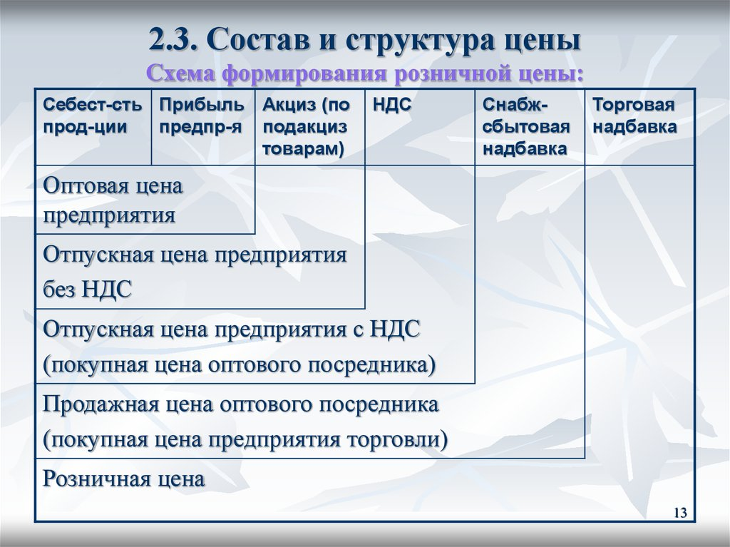

Slide 109
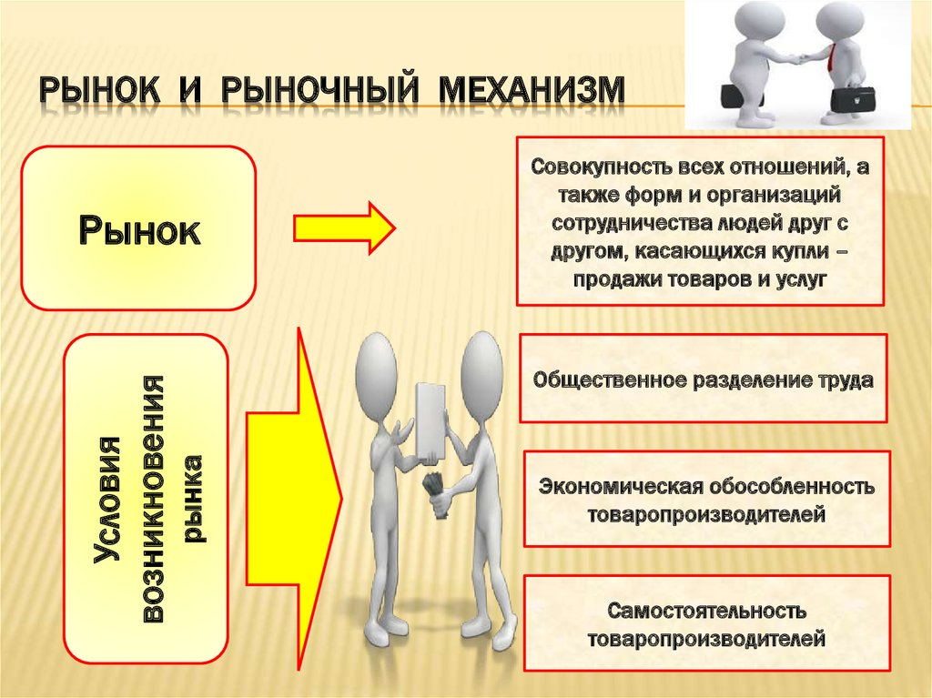

Slide 110
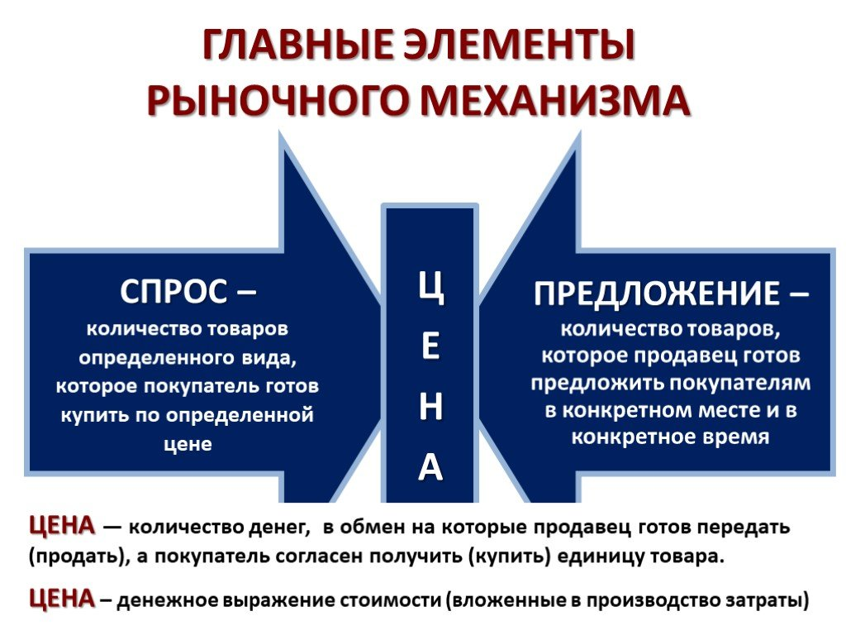

Slide 111
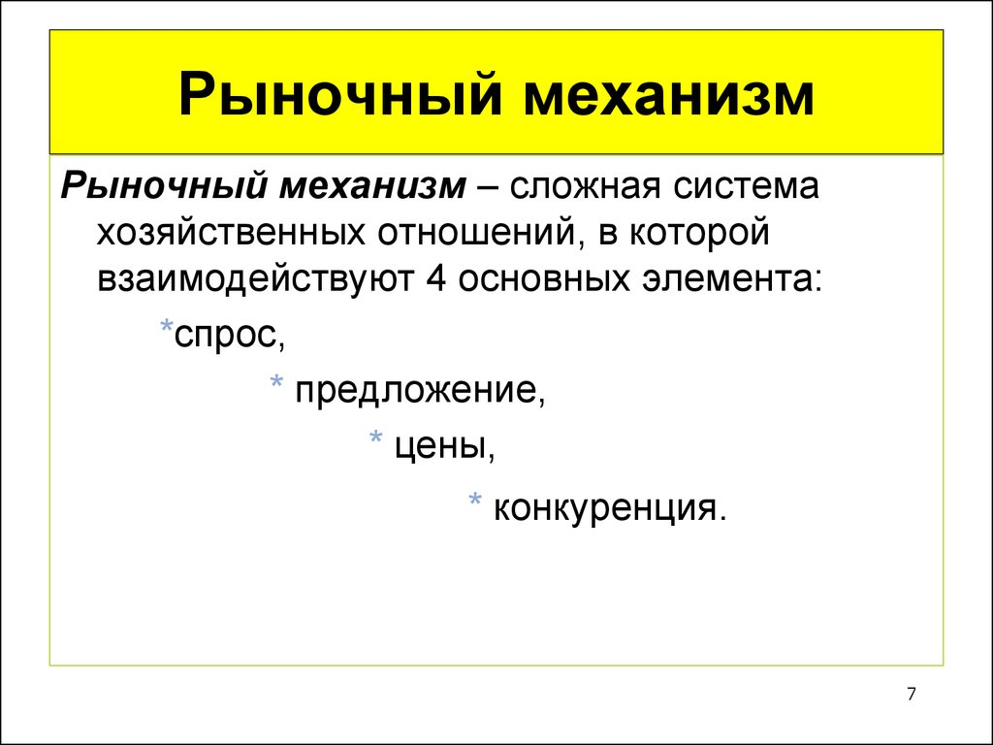

Slide 112
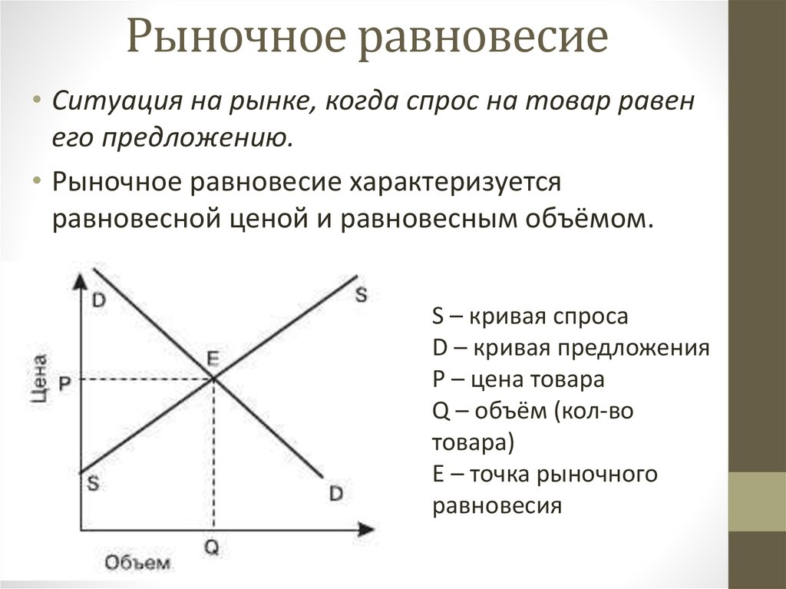

Slide 113
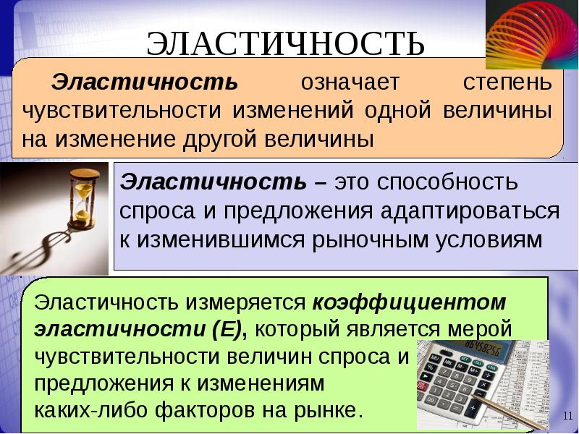

Slide 114
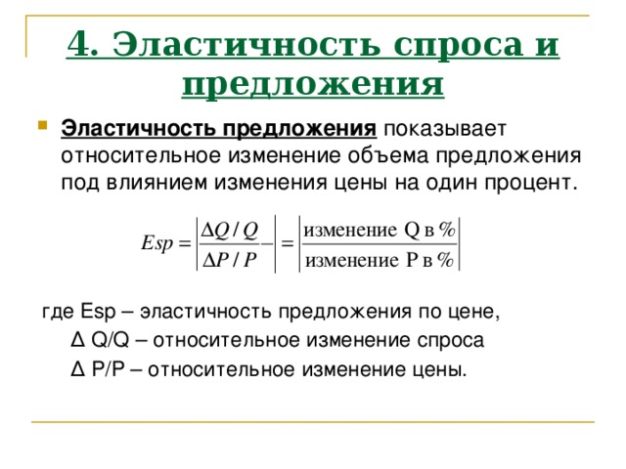

Slide 115
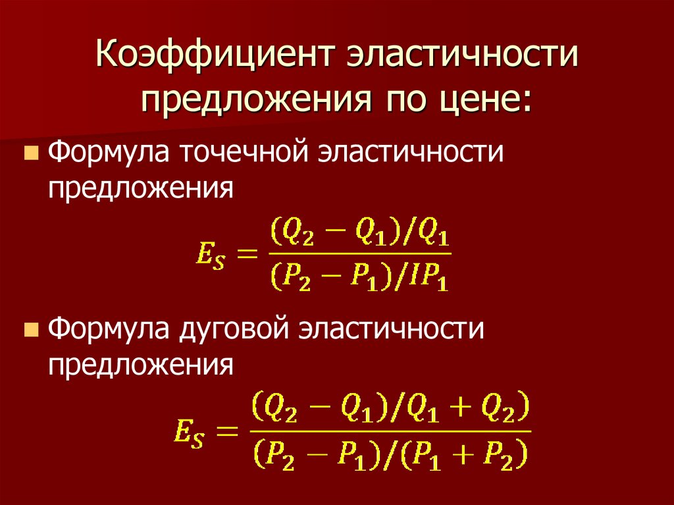

Slide 116
Вопросы к теме № 11.
  1.Что представляет собой цена как экономическая категория?
  2.Какова роль цены в системе товарно-денежных отношений?
  3.Как цена влияет на эффективность производства?
  4.Каковы особенности ценовой политики на рынке чистой конкуренции?
  5.Какие этапы включает процесс формирования цены?
  6.Как взаимосвязаны цена и качество продукции?
  7.Как взаимосвязаны спрос, предложение и цена товара?
  8.Что такое цена равновесия и как она формируется?
  9.В чём заключается теория эластичности спроса и предложения?
  10.Что такое стандартизация и её виды?
  11.В чём заключается совместимость и взаимозаменяемость?
  12.Как осуществляется унификация и типизация?
  13.Как учитываются экологические требования при стандартизации?
  14.Как стандартизация влияет на повышение качества продукции?
  15.Как стандартизация способствует конкурентоспособности продукции?
  16.Что включают технические и экономические параметры?
  17.Как учитываются эргономические параметры?
  18.В чём заключается дифференциальный метод оценки?
  20.В чём особенности смешанного метода оценки качества?
  21.Что такое инновационная деятельность предприятия?
  22.Какие существуют виды инноваций?
  23.Что представляет собой инвестиционная деятельность предприятия?
  24.Какие существуют формы и виды инвестиций?
  25.Как рассчитывается срок окупаемости инвестиций?
  26.Как организуется процесс внедрения инноваций?
  27.Какие существуют источники финансирования инноваций?
  28.Какие риски сопровождают инновационную деятельность?
  29.Как осуществляется управление инновационными рисками?

